Slide 1
Máy tính căn bản
IC³ Internet and Computing Core Certification Guide
Global Standard 4
Bài 2: Tập tin và Thư mục
CÂU HỎI ÔN TẬP

Slide 2
Tóm tắt bài học
cách làm việc với một cửa sổ điển hình
tập tin hoặc thư mục là gì
lựa chọn các tập tin hoặc thư mục
sao chép hoặc di chuyển các tập tin hay thư mục
thay đổi cách xem các ổ đĩa, tập tin hay thư mục
cách xem hay thay đổi các thuộc tính của một thư mục
đổi tên tập tin hay thư mục
tìm kiếm các tập tin
Notes:
Pg 51

Slide 3
Review Questions
1. Có thể xem đường dẫn của một tập tin hoặc một thư mục có ích như thế nào?
a. Cho bạn biết tập tin hoặc thư mục được lưu trữ trên ổ đĩa nào.
b. Cho bạn biết có tập tin hoặc thư mục được lưu trữ trên một mạng không.
c. Cho bạn biết tên của thư mục và có bao nhiêu cấp bạn phải đi qua để đến thư mục đó.
d. Tất cả những điều trên
2. Hình mũi tên nào chỉ cho bạn có thể thay đổi kích thước hai viền của một cửa sổ tại cùng một thời điểm?
a. b. c.
3. Thư viện trong Windows Explorer là gì?
a. Giống như một thư mục
b. Tên của một ổ đĩa
c. Một thư mục để lưu vết các tập tin Internet của bạn
d. Một tập hợp các mục, như là các tập tin và thư mục, được tập hợp lại từ nhiều nơi khác nhau và thể hiện tại một nơi trung tâm.
Notes:
Pg 51-52

Slide 4
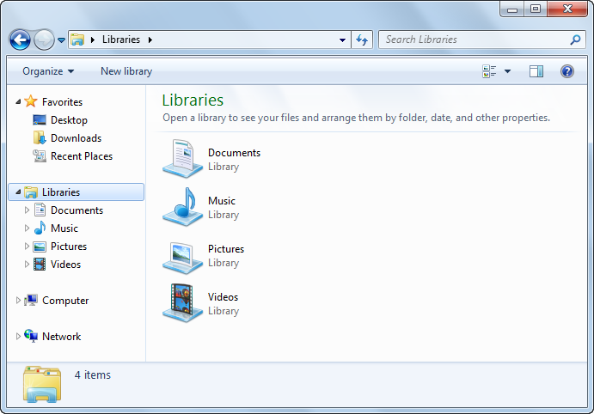
Review Questions
4. Trên hình sau, đánh dấu vị trí của Navigation Pane (danh sách các thư mục) và Contents Pane.
Navigation pane
Contents pane
Notes:
Pg 52

Slide 5

Review Questions
5. Khi bạn thấy một tập tin hoặc một thư mục xuất hiện tương tự như hình sau, điều này có ý nghĩa là gì?
a. Tập tin hoặc thư mục sẽ bị xóa.
b. Tập tin hoặc thư mục sẽ đổi tên.
c. Tập tin hoặc thư mục sẽ được sao chép.
d. Tập tin hoặc thư mục sẽ được in.
6. Các mục được lưu trong Recycle Bin bao lâu một khi bạn xóa chúng?
a. 30 ngày
b. 60 ngày
c. Cho tới khi bạn xóa các mục này hoặc làm rỗng Recycle Bin
d. Mãi mãi. .
Notes:
Pg 52

